Slide 1


Hacking
Prof. Ederson da Costa

Slide 2


Slide 3
O que é preciso?????

Slide 4
O Objetivo dessa aula não é formar Hackers (Delinquentes), nosso foco é a proteção, porém precisamos pensar como um hacker.
“ Aprender a atirar não quer dizer que você tem que sair atirando, mas retirar os detalhes para o benefício da proteção” – Um Hacker qualquer.

Slide 5
Defacement ou, como é conhecido de maneira popular, deface, é uma técnica que consiste na realização de modificações de conteúdo e estética de uma página da web. A palavra de origem inglesa é utilizada na segurança da informação para categorizar ataques realizados por defacers.
http://canaltech.com.br/o-que-e/o-que-e/O-que-e-defacement-ou-deface/

Slide 6
1º - Escolha do Alvo.
2º - Farejar o Alvo atrás de vulnerabilidades.
3 º - trabalhar em cima da vulnerabilidade (Força bruta, Sql Injection etc...)
4 º Utilize as ferramentas adequadas.

Slide 7
Mãos a Obra!!!

Slide 8
H4CK3R

Slide 9
Nosso Alvo será o site do professor Ederson
Site: 10.1.1.1

Slide 10
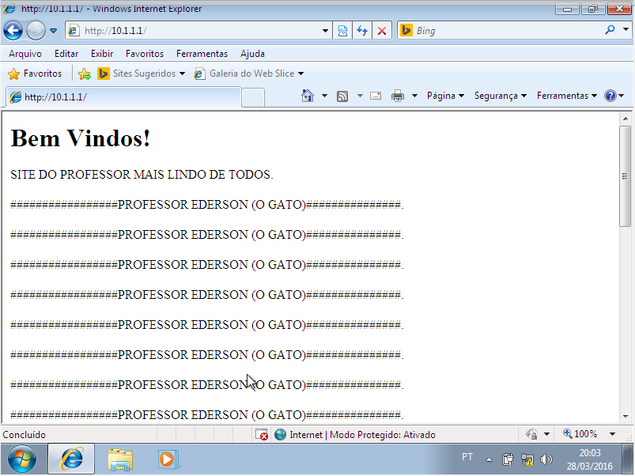

Slide 11
# Faça um Scanner de porta com o Nmap levantando as informações de portas e serviços.

Slide 12
# Utilize o “Brutus” para quebrar a senha do serviço vulnerável, utilizando as “word lists”

Slide 13
GOOD LUCK!!!!

Slide 14
Fonte: http://forum.guiadohacker.com.br/forumdisplay.php?f=592
http://www.mundodoshackers.com.br

